Slide 1

مبادئ الاقتصاد الجزئي
Microeconomics
استاذ المقرر
د/ يوسف عثمان عبد الكريم
جامعة الملك فيصل
عمادة التعلم الإلكتروني والتعليم عن بعد
كلية إدارة الأعمال
1
جميع الحقوق محفوظة لجامعة الملك فيصل ©
All Rights Reserved for KFU ©

Slide 2
المحاضرة السابعة
مبادئ الاقتصاد الجزئي
المنفعة و سلوك المستهلك
Utility and Consumer Behavior

Slide 3
عناصر المحاضرة
مقدمة
نظرية المنفعة
إمكانيات الاستهلاك و خط الميزانية
تفضيلات المستهلك
المنفعة الكلية و المنفعة الحدية
تعظيم المنفعة

Slide 4
مقدمة
يتناول هذا الفصل دراسة و تحليل سلوك المستهلك لفهم قراراته الشرائية والاستهلاكية و التعرف على الدوافع والأسباب الكامنة خلف هذه القرارات. حيث أن مشكلة المستهلك تتمثل في تحديد ما هي الكميات التي يجب شراؤها من سلع مختلفة حتى يحقق أقصى اشباع لحاجاته و رغباته ضمن حدود دخله المحدود و ضمن الأسعار السائدة للسلع السائدة في السوق.
و لدراسة و تحليل سلوك المستهلك هناك نظريتين أساسيتين هما:
نظرية المنفعة -1
نظرية منحنيات السواء -2
في هذا الفصل سوف نعتمد فقط على نظرية المنفعة.

Slide 5
إمكانيات الاستهلاك و خط الميزانية
تتحقق خيارات المستهلكين في إطار:
الدخل.
مستوى الأسعار السائدة للسلع والخدمات التي يرغبون في شرائها.
فالدخل و مستوى الأسعار يمثلان القيد الذي يحكم خيارات المستهلك, و بذلك يكون خط الميزانية (Budget line) لكل مستهلك هو الحدالأقصى لخيارته من السلع و الخدمات المتاحة له ضمن حدود دخله والأسعار السائدة في السوق.

Slide 6
إمكانيات الاستهلاك و خط الميزانية
مثال: ينفق عمار جميع دخله البالغ 30 دينار شهرياً على شراء سلعتين فقط:
وجبات الإفطار (F) بسعر 3 دينار للوجبة الواحدة.
كتب (B) بسعر 6 دنانير للكتاب واحد.
جدول (6-1) إمكانيات الاستهلاك
الخيارات الممكنة | الكتب |  | الوجبات
 | الكمية | الإنفاق | الكمية | الإنفاق
أ | 0 | 0 | 10 | 30
ب | 1 | 6 | 8 | 24
ج | 2 | 12 | 6 | 18
د | 3 | 18 | 4 | 12
هـ | 4 | 24 | 2 | 6
و | 5 | 30 | 0 | 0

Slide 7
إمكانيات الاستهلاك و خط الميزانية
الوجبات
10
أ
خط الميزانية
8
ب
ر
6
ج
4
د
2
ق
هـ
و
كتب
0 1 2 3 4 5
الشكل (6-1): يوضح خط الميزانية الخاصة بالمستهلك عمار و التوليفات الممكنة من السلعتين عندما يكون دخله الشهري 30 دينار و سعر الوجبة 3 دينار و سعر الكتاب 6 دنانير.

Slide 8
تفضيلات المستهلك
استعرضنا في الشريحة السابقة الى التوليفات المتاحة للمستهلك, و لكن كيف يقرر المستهلك أي هذه التوليفات يختار؟
الاجابة على هذا السؤال تعتمد على تفضيلات المستهلك (Consumer Preferences) أي ماذا يحب المستهلك و ماذا لايحب؟. لوصف و بيان تفضيلات المستهلك (أي دراسة سلوك المستهلك) يعتمد بعض الاقتصاديون على نظرية المنفعة (Utility Theory).

Slide 9
تعريف المنفعة Definition of Utility
ويقصد بها المتعة التي يستمدها الفرد من استهلاكه لكمية معينة من سلعة أو خدمة. بمعني آخر، مقدار الإشباع الشخصي الحاصل لمستهلك السلعة أو الخدمة (كالقضاء على الجوع أو الارتواء من الظمأ مثلا). ولذلك ينظر إلي المنفعة بأنها المحرك أو المحفز للافراد للقيام بعملية الاستهلاك (تولد ليهم الرغبة).
ينبني تفسير سلوك المستهلك من خلال مفهوم المنفعة على الافتراضات التالية:
- الاشباع مسألة قابلة للقياس الكمي لكن ليس لها وحدة قياس موحدة.
- دخل المستهلك محدود وثابت وانه سينفق جميع دخله (قيد).
- لا يستطيع المستهلك أن يؤثر في الأسعار والكميات الموجودة في السوق (قيد).
- أذواق المستهلك وتفضيلاته ثابتة (قيد).
- المستهلك عاقل ورشيد يحاول في ظل القيود السابقة الوصول إلى أكبر قدر ممكن من المنفعة والاشباع.

Slide 10
نظرية المنفعة
مفهوم المنفعة (Utility) : مقدار الإشباع الشخصي المتحقق نتيجة لاستهلاك كمية محددة من سلعة ما. ويختلف المفهوم الاقتصادي للمنفعة عن المفهوم الشائع بين الناس, حيث يعتبرأي شيء نافعا ما دام صفة السلعة تتحقق فيه حتى ولو كان ضارا من الناحية الصحية و الأخلاقية.
مثال: التدخين تصرف لا نفع فيه لأنه يضر بالصحة ولكن الاقتصاديون ينظرون إلى المنفعة نظرة أخرى يقصد بها الاشباع النفسي الحاصل من استهلاك السجائر.
الفرضية الأساسية لنظرية المنفعة: إن المستهلك يحاول في حدود دخله الوصول إلى أقصى إشباع ممكن, أي أقصى منفعة كلية أو تعظيم المنفعة الكلية.

Slide 11
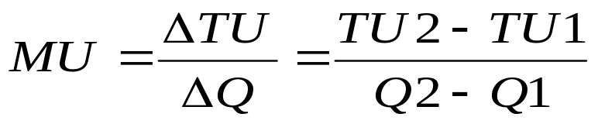
تحليل المنفعة وسلوك المستهلك
(2) المنفعة الكلية Total Utility
ويقصد بها المتعة الكلية (اجمالي وحدات المنفعة) التي يستمدها الفرد من استهلاكه لكمية معينة من سلعة أو خدمة. وتعتمد المنفعة الكلية على الكمية المستهلكة من السلعة، فالعلاقة بينهما طردية أو موجبة، حيث تزيد المنفعة الكلية وتنقص بزيادة ونقصان الكمية المستهلكة من السلعة .
(3) المنفعة الحدية Marginal Utility
ويقصد بها مقدار المنفعة الإضافية التي يتحصل عليها المستهلك من استهلاكه وحدة إضافية من السلعة. أو بتعبير آخر مقدار التغير بالزيادة أو النقصان في المنفعة الكلّية الناتج عن تغيّر الاستهلاك بوحدة واحدة من السلعة (منفعة الوحدة الأخيرة). وبالتالي يمكن التعبير عن المنفعة الحدية بالصيغة الرياضية التالية:

Slide 12
تحليل المنفعة وسلوك المستهلك
(4) نقطة الإشباع Satisfaction Point
تسمي أيضا حد الاشباع ويقصد بها مستوى الاستهلاك الذي لا يتحصل بعده المستهلك على أيّ منفعة من استهلاكه وحدة إضافية من السلعة (عند هذا المستوي تساوي قيمة المنفعة الحدية الصفر) فالاستمرار في استهلاك وحدات اضافية بعده يحقق قيم سالبة.
(5) قوانين المنفعة
لمعرفة كل من قانون المنفعة الكلية وقانون المنفعة الحدية سوف تتم الاستعانة بالجدول التالي والذي يوضح الكميات المستهلكة من السلعة (X) وقيم المنافع الكلية والحدية التي يتحصل عليها المستهلك الفرد نظير استهلاكه وحدات اضافية من هذه السلعة.

Slide 13

جداول المنفعة من السلعة (X) للمستهلك الفرد
تحليل المنفعة وسلوك المستهلك
المنفعة
الحدّية
المنفعة
الكلية
الكمية
المستهلكة
تزايد
المنفعة الحدّية
0
0
0
10
10
1
8
18
2
7
25
3
تناقص
المنفعة الحدّية
5
30
4
2
32
5
0
32
6
6 32 * صفر
- 2
30
7
* صفر = نقطة أو حد الاشباع

Slide 14
تحليل المنفعة وسلوك المستهلك
أ- قانون المنفعة الكلية:
إذا زاد المستهلك استهلاكه من السلعة بوحدات متماثلة، فإن المنفعة الكلية تتزايد بمعدل متناقص (قانون تزايد المنفعة الكلية Law of Increasing Total Utility).
ب- قانون المنفعة الحدية:
إذا زاد المستهلك استهلاكه من السلعة بوحدات متماثلة، فإنه – بعد حد معين- تبدا المنفعة الحدية بالتناقص حتي يصل المستهلك إلي حد الاشباع (قانون تناقص المنفعة الحدية .

Slide 15
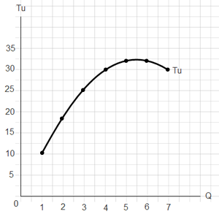
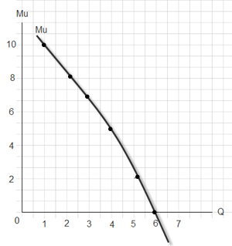
تحليل المنفعة وسلوك المستهلك
شكل رقم (21): منحنيات المنفعة الكلية (TU) والمنفعة الحدية (MU)
يوضح هذا الشكل أن المنفعة الكلية (TU) تكون في أقصي مستوي لها عندما تبلغ المنفعة الحدية (MU) نقطة الصفر. والسبب في ذلك هو أن المنفعة الكلية ماهي الا مجموع المنافع الحدية.

Slide 16
العلاقة بين المنفعة الكلية والمنفعة الحدية :ترتبط المنفعة الحدية مع المنفعة الكلية ارتباطاً وثيقاً، حيث تعتبر المنفعة الحدية مقياس لمقدار التغير في المنفعة الكلية.
عندما تكون المنفعة الحدية متزايدة، فإن هذا يعني أن المنفعة الكلية تتزايد بمعدل متزايد
عندما تبدأ المنفعة الحدية بالانخفاض، فإن هذا يعني أن المنفعة الكلية دائما تتزايد ولكن بمعدل متناقص
عندما تصبح المنفعة الحدية مساوية للصفر, فإن هذا يعني أن المنفعة الكلية وصلت الى الحد الأقصى (أي حد الأشباع)
عندما تصبح المنفعة الحدية سالبة, فإن هذا يعني أن المنفعة الكلية بدأت بالانخفاض

Slide 17
العلاقة بين المنفعة الكلية والمنفعة الحدية :.
الشكل (6-3): يوضح العلاقة بين المنفعة الكلية والمنفعة الحدية

Slide 18
قانون تناقص المنفعة الحدية: تبدأ المنفعة الحدية بالزيادة التدريجية وبعد حد معين تبدأ بالتناقص التدريجي ثم تصبح صفراً ثم سالبة.
تفسير تناقص المنفعة:
لاحظنا من المثال السابق أن المنفعة الحدية تتزايد في البداية لكن تتناقص مع زيادة عدد الوحدات المستهلكة من السلعة حيث تقوم الوحدات الأولى المستهلكة من السلعة بإعطاء المستهلك درجة أعلى من الإشباع، أما الوحدات التالية المستهلكة فتعطي المستهلك درجة أقل من الإشباع (إلى أن تصل المنفعة الكلية لأقصى مستوى لها، وتكون المنفعة الحدية مساوية للصفر) ثم تبدأ بالانخفاض بعد ذلك. و عند استهلاك وحدات إضافية أكثر فإن ذلك سيؤدي إلى انخفاض المنفعة الكلية المحققة (و تكون المنفعة الحدية سالبة في هذه المرحلة).
إذن فاستهلاك الوحدات الأولى من السلعة يعطي مقدار إشباع أكبر من استهلاك الوحدات الأخيرة من السلعة.

Slide 19
تحليل المنفعة وسلوك المستهلك
(6) توازن المستهلك
يكون المستهلك في حالة توازن إذا أنفق دخله المتاح على شراء كمية من السلع والخدمات تحقق له أكبر منفعة كلية ممكنة، وذلك في حدود هذا الدخل وفي ضوء أسعار السلع والخدمات في السوق. ونوضح ذلك في حالتين:
أ- توازن المستهلك في حالة انفاق الدخل على سلعة واحدة
بفرض أن المستهلك سوف ينفق دخله المخصص للإنفاق خلال مدة معينة على شراء سلعة واحدة، فإنه يكون في حالة توازن إذا اشترى كمية من تلك السلعة بحيث تكون المنفعة الحدية للسلعة مساوية منفعة المبلغ المنفق على الوحدة من تلك السلعة. ويمكن التعبير رياضيا عن وضعية التوازن هذه كما يلي:
المنفعة الحدية المكتسبة = المنفعة الحدية المضحى بها
المنفعة الحدية المكتسبة = التغير في المنفعة الكلية
المنفعة الحدية المضحى بها = ثمن الوحده (السلعة) × منفعة النقود (الريال)

Slide 20
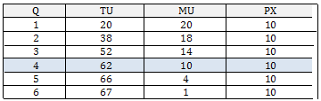
تحليل المنفعة وسلوك المستهلك
مثال: توازن المستهلك في حالة الانفاق على سلعة واحدة
من الجدول أعلاه:
- عند حصول المستهلك على الوحدة الاولى من السلعة (X) يحقق (20) وحدة منفعة و هي حالة لا تحقق التوازن للمستهلك (المنفعة الحدية المكتسبة أكبر من المنفعة الحدية المضحى).
- يستمر المستهلك في زيادة استهلاك السلعة (X) حتى يصل الى (4) وحدات من هذه السلعة و هي حالة التوازن (المنفعة الحدية المكتسبة تساوي المنفعة الحدية المضحى).
- إذا قرر المستهلك الحصول على الوحدة الخامسة يختل وضعه التوازني (المنفعة الحدية المكتسبة أقل من المنفعة الحدية المضحى).

Slide 21
تحليل المنفعة وسلوك المستهلك
ب- توازن المستهلك في حالة انفاق الدخل على أكثر من سلعة واحدة
بافتراض أن المستهلك يخصص دخله للانفاق بالكامل على شراء سلعتين هما (X) وثمن الوحدة منها (Px) والسلعة (Y) وثمن الوحدة منها (Py) ، وفي ضوء ذلك فإن مشتريات المستهلك من السلعتين لا تتجاوز القيمة النقدية لدخله والذي نرمز له بالرمز (I) . ولكي يحقق المستهلك هدفه في الوصول إلى أقصى إشباع أي أن يكون في حالة توازن لا بد أن يتحقق شرطان:
الشرط الأول:
أن تكون المنفعة الحدية للريال الأخير المنفق على السلعة x يساوي المنفعة الحدية للريال الأخير المنفق على السلعة y.
المنفعة الحدية للسلعة x المنفعة الحدية للسلعة y
ــــــــــــــــــــــــــــــــــــــ = ــــــــــــــــــــــــــــــــــــــــ
سعر السلعةx سعر السلعة y
الشرط الثاني:
I = Qx * px + Qy * Py

Slide 22
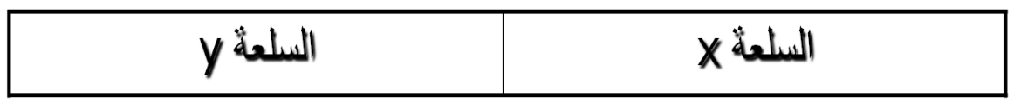
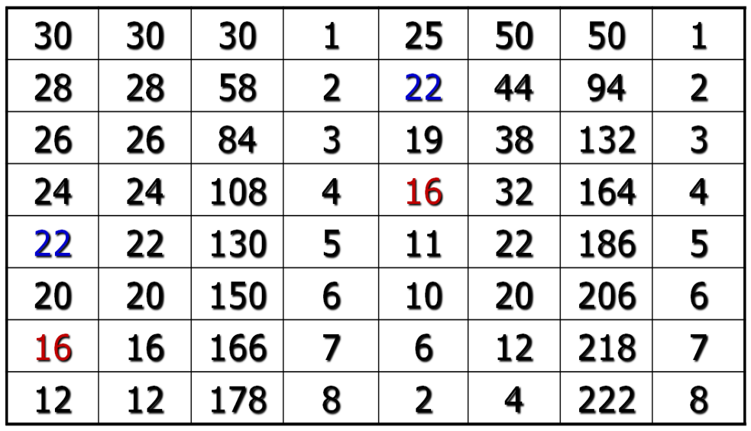
تحليل المنفعة وسلوك المستهلك
مثال: توازن المستهلك في حالة الانفاق على سلعتين
نفترض أن دخل أحد المستهلكين يبلغ 15 ريال ويريد أن ينفقه على شراء سلعتين هما x) ) و y) )، فإذا كان سعر الوحدة من السلعة (x)هو ريالان وسعرالوحدة منy) ) هو ريال واحد. فما هي الكميات التي يجب أن يشتريها هذا المستهلك من السلعتين بحيث يحقق أقصى إشباع ممكن في حدود دخله إذا كانت المنافع كما في الجدول التالي:

Slide 23
تحليل المنفعة وسلوك المستهلك
الحل: توازن المستهلك في حالة الانفاق على سلعتين
الشرط الأول:
يتحقق هذا الشرط عند:
المنفعة الحدية للسلعة x المنفعة الحدية للسلعة y
ــــــــــــــــــــــــــــــــــــــ = ــــــــــــــــــــــــــــــــــــــــ
سعر السلعةx سعر السلعة y
44 22
ـــــــــــــــــ = ـــــــــــــــ
2 1
أو يتحقق عند:
32 16
ـــــــــــــــــ = ـــــــــــــــ
2 1
الشرط الثاني:
I = Qx * px + Qy * Py
يتحقق هذا الشرط عند:
15 = 4 * 2 + 7 * 1

Slide 24
تحليل المنفعة وسلوك المستهلك
مثــــال: افترض ان
الدخل = 10 ريال ، سعر السلعة (X) = 2 ريال ، سعر السلعة (Y) = 1 ريال
الجدول التالي يوضح تفضيلات المستهلك الافتراضية من استهلاكه للسلعتين:
MU_{X} / P_{X} | MU_{X} | U(X) | X | MU_{Y} / P_{Y} | MU_{Y} | U(Y) | Y
12 | 24 | 24 | 1 | 15 | 15 | 15 | 1
10 | 20 | 44 | 2 | 13 | 13 | 28 | 2
8 | 16 | 60 | 3 | 11 | 11 | 39 | 3
3 | 6 | 66 | 4 | 8 | 8 | 47 | 4
2 | 4 | 70 | 5 | 3 | 3 | 50 | 5
-1 | -2 | 68 | 6 | 1 | 1 | 51 | 6
-3 | -6 | 62 | 7 | -3 | -3 | 48 | 7
3
4
Notes:
24

Slide 25
تحليل المنفعة وسلوك المستهلك
السؤال هو كيف يقوم المستهلك بتوزيع ذلك الدخل علي شراء السلعتين ويحقق منها اقصي منفعة ممكنة؟.
يكون المستهلك في وضع توازن او تحقيق اقصي منفعة ممكنة في حدود دخله عند استهلاك:
عدد 3 وحدات من السلعة (X) و عدد 4 وحدات من السلعة (Y)
عند هذا الاستهلاك يتحقق شرط تساوي المنفعة الحدية للريال المنفق علي السعلتين (يساوي 8)
ويتحقق ايضا الشرط الثاني وهو الاستهلاك في حدود الدخل المتاح حيث ان (3 وحدات من X سعرها يساوي 6 ريال (3×2) و 4 وحدات من Y سعرها يساوي 4 ريال (4×1) ومجموع الانفاق = 10 ريال.
Notes:
25

Slide 26
تحليل المنفعة وسلوك المستهلك
(7) الانتقادات الموجهة لنظرية المنفعة الحدية
وجه الاقتصاديون انتقادات لنظرية المنفعة يمكن حصرها في النقاط التالية:
أ- صعوبة قياس المنفعة عدديا
فالمنفعة لا يمكن قياسها كمياً بمقياس متفق عليه كما يقاس الوزن بالكيلوجرام والمسافة بالأمتار، وذلك لأن المنفعة تمثل تقييم شخصي لمدى شعور المستهلك وهذا التقييم يختلف من شخص لآخر ولا يمكن اجراء تجارب في معامل علم النفس لقياسها.
ب- عدم قابلية السلع للتجزئة
أنها تفترض تجزئة السلعة إلى وحدات صغيرة جداً، وذلك من أجل معرفة المنفعة الحدية لهذه السلعة، مع العلم أن هناك كثير من السلع غير قابلة للتجزئة كالسيارات والثلاجات وأجهزة التلفزيون.

Slide 27

بحمد الله
جميع الحقوق محفوظة لجامعة الملك فيصل ©
All Rights Reserved for KFU ©

